Slide 1
Θερμότητα Η θερμότητα μεταφέρεται με ρεύματα
Όνομα δασκάλου
Σχολείο

Slide 2
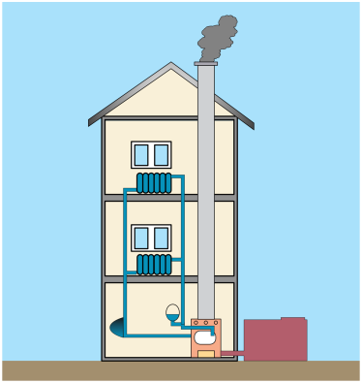
Η θερμότητα μεταφέρεται με ρεύματα- Έναυσμα (1)
Παρατήρησε στο διπλανό σκίτσο το σύστημα κεντρικής θέρμανσης μιας πολυκατοικίας. Χρησιμοποιούμε πετρέλαιο ή φυσικό αέριο που αφού καεί ζεσταίνει το νερό που υπάρχει στον λέβητα. Στη συνέχεια το ζεστό νερό μεταφέρεται μέσα από τις σωλήνες στα «σώματα» του καλοριφέρ. Από εκεί η θερμότητα μεταδίδεται από τα ζεστά σώματα στον αέρα που βρίσκεται γύρω από αυτά.

Slide 3
Η θερμότητα μεταφέρεται με ρεύματα- Έναυσμα (1)
Το νερό όμως και ο αέρας δεν είναι καλοί αγωγοί της θερμότητας, αφού είναι υγρό και αέριο αντίστοιχα.
Άρα πώς έγινε η μεταφορά της θερμότητας;

Slide 4
Η θερμότητα μεταφέρεται με ρεύματα- Έναυσμα (2)
Σε ένα δοχείο ζέσης ρίχνουμε νερό και κατόπιν ρίχνουμε λίγο χαρτοπόλεμο. Τοποθετούμε το δοχείο ζέσης στο καμινέτο και το ανάβουμε.
Περιγράψτε την κίνηση του χαρτοπόλεμου. Ποια είναι η αιτία;

Slide 5
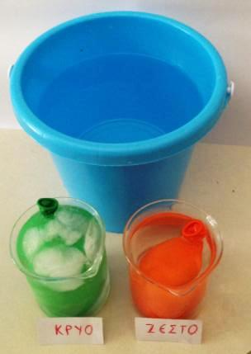
Η θερμότητα μεταφέρεται με ρεύματα- Πειραματισμός (1)
Βάλε λίγο νερό σε δύο μπαλόνια. Δέσε τα μπαλόνια προσπαθώντας να μη μείνει αέρας μέσα τους.
Βάλε το ένα μπαλόνι σε παγωμένο και το άλλο σε ζεστό νερό.
Μετά από πέντε λεπτά ρίξε τα μπαλόνια στον κουβά, τον οποίο έχεις γεμίσει με νερό από τη βρύση.

Slide 6
Η θερμότητα μεταφέρεται με ρεύματα- Πειραματισμός (1)
Τι παρατηρείς;

Slide 7
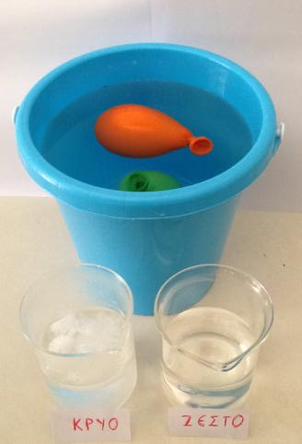
Η θερμότητα μεταφέρεται με ρεύματα- Πειραματισμός (1)
Το μπαλόνι με το ζεστό νερό ανεβαίνει προς την επιφάνεια και επιπλέει ενώ το μπαλόνι με το κρύο νερό καταβυθίζεται.

Slide 8
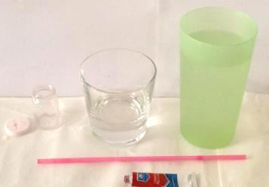
Η θερμότητα μεταφέρεται με ρεύματα- Πειραματισμός (2)
Γέμισε ένα μπουκάλι με νερό βρύσης κι ένα ποτήρι με ζεστό χρωματισμένο νερό. Σε ένα χοντρό χαρτόνι άνοιξε μία τρύπα. Χρησιμοποιώντας το χαρτόνι τοποθέτησε το μπουκάλι πάνω στο ποτήρι, όπως βλέπεις στην εικόνα. Πρόσεξε ώστε η τρύπα του χαρτονιού να βρίσκεται κάτω από το στόμιο του μπουκαλιού.

Slide 9
Η θερμότητα μεταφέρεται με ρεύματα- Πειραματισμός (2)
Τι παρατηρείς να συμβαίνει στο χρωματισμένο νερό;

Slide 10
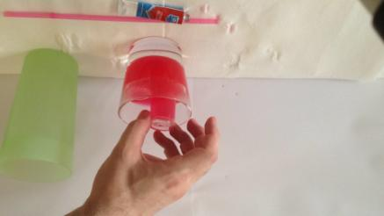
Η θερμότητα μεταφέρεται με ρεύματα- Πειραματισμός (2)
Το χρωματισμένο νερό ανεβαίνει από το κάτω ποτήρι προς το πάνω.

Slide 11
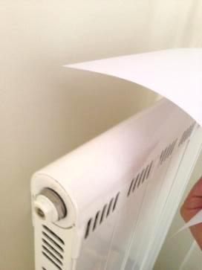
Η θερμότητα μεταφέρεται με ρεύματα- Πειραματισμός (3)
Κράτησε ένα φύλλο χαρτί πάνω από ένα «αναμμένο» θερμαντικό σώμα.
Τι παρατηρείς;
Σύγκρινε την παρατήρησή σου με αυτήν στο προηγούμενο πείραμα

Slide 12
Η θερμότητα μεταφέρεται με ρεύματα- Πειραματισμός (3)
Το άκρο του φύλλου κινείται προς τα πάνω. Η αιτία είναι ο ζεστός αέρας που κινείται προς τα πάνω, όπως ακριβώς και το ζεστό νερό προηγουμένως.

Slide 13
Η θερμότητα μεταφέρεται με ρεύματα- Συμπέρασμα
Χρησιμοποιώντας τις λέξεις στο μπλε πλαίσιο προσπαθήστε να καταλήξετε σε ένα συμπέρασμα που να περιγράφει τις προηγούμενες παρατηρήσεις σας.

Slide 14
Η θερμότητα μεταφέρεται με ρεύματα- Συμπέρασμα
Στα υγρά και στα αέρια η θερμότητα μεταφέρεται και με ρεύματα. Το υγρό ή ο αέρας που έχει μεγαλύτερη θερμοκρασία μετακινείται προς τα πάνω μεταφέροντας θερμότητα.

Slide 15
Η θερμότητα μεταφέρεται με ρεύματα- Εφαρμογή (1)
Μπορείς να περιγράψεις με συντομία τη λειτουργία του συστήματος κεντρικής θέρμανσης;

Slide 16
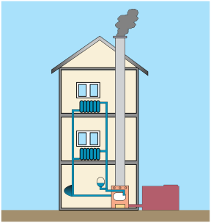
Η θερμότητα μεταφέρεται με ρεύματα- Εφαρμογή (1)
Καθώς το πετρέλαιο ή το φυσικό αέριο καίγεται, θερμαίνεται το νερό στον λέβητα. Το ζεστό νερό βοηθιέται από τον κυκλοφορητή να φτάσει πιο γρήγορα στα δωμάτια, μεταφέροντας με ρεύματα τη θερμότητα στα «σώματα». Ο αέρας κοντά σ’ αυτά θερμαίνεται και ανεβαίνει προς τα πάνω, μεταφέροντας με ρεύματα τη θερμότητα στο δωμάτιο.

Slide 17
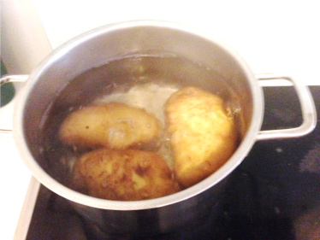
Η θερμότητα μεταφέρεται με ρεύματα- Εφαρμογή (2)
Με ποιο τρόπο μεταδίδεται η ενέργεια από το μάτι της κουζίνας στην κατσαρόλα και με ποιο τρόπο μεταφέρεται στις πατάτες;

Slide 18
Η θερμότητα μεταφέρεται με ρεύματα- Εφαρμογή (2)
Από το «μάτι» στης κουζίνας η θερμότητα μεταδίδεται με αγωγή στην κατσαρόλα. Μέσα στο νερό, η θερμότητα μεταφέρεται με ρεύματα και καταλήγει στις πατάτες.

Slide 19
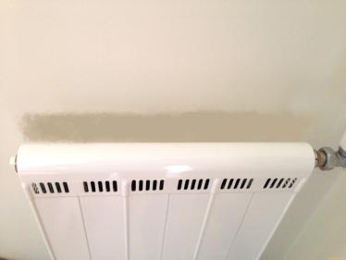
Η θερμότητα μεταφέρεται με ρεύματα- Εφαρμογή (3)
Στον αέρα υπάρχουν διάφορα σκουπιδάκια τόσο μικρά, που δεν μπορούμε να τα δούμε. Μπορείς να εξηγήσεις γιατί μαυρίζει ο τοίχος πάνω από τα θερμαντικά σώματα;

Slide 20
Η θερμότητα μεταφέρεται με ρεύματα- Εφαρμογή (3)
Καθώς ο ζεστός αέρας ανεβαίνει προς τα πάνω, παρασύρει μαζί του μικρά σκουπιδάκια και σκόνη, που κολλάνε στον τοίχο πάνω από τα θερμαντικά σώματα και τον μαυρίζουν.

Slide 21
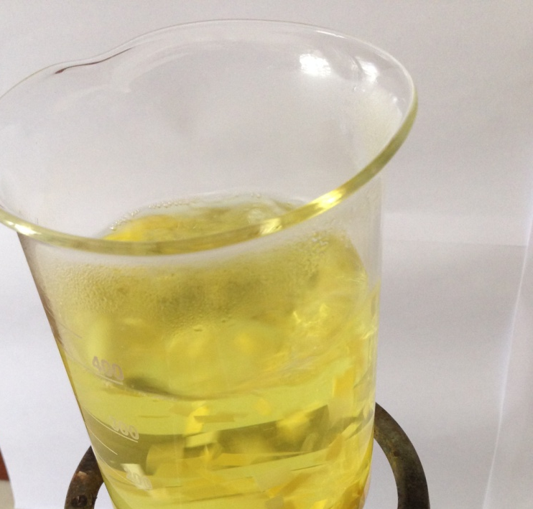
Η θερμότητα μεταφέρεται με ρεύματα- Εφαρμογή (4)
Σε ένα δοχείο ζέσης ρίχνουμε νερό και κατόπιν ρίχνουμε λίγο χαρτοπόλεμο. Τοποθετούμε το δοχείο ζέσης στο καμινέτο και το ανάβουμε.
Περιγράψτε την κίνηση του χαρτοπόλεμου. Ποια είναι η αιτία;

Slide 22
Η θερμότητα μεταφέρεται με ρεύματα- Εφαρμογή (4)
Για ποιον λόγο ο χαρτοπόλεμος γυρίζει γύρω-γύρω ;

Slide 23
Η θερμότητα μεταφέρεται με ρεύματα- Εφαρμογή (4)
Ο χορός του χαρτοπόλεμου οφείλεται στα θερμά και ψυχρά ρεύματα αέρα που καθώς κινούνται τον παρασύρουν.

Slide 24
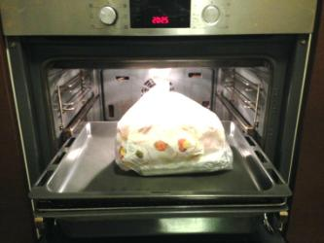
Η θερμότητα μεταφέρεται με ρεύματα- Εφαρμογή (5)
Ο Αντώνης είναι στην παιδική χαρά. Ο μπαμπάς του γνωρίζει ότι όταν γυρίζει είναι πάντα πεινασμένος. Επειδή όμως δεν έχει περισσέψει φαγητό από το μεσημέρι, αναγκάζεται να παραγγείλει σουβλάκια. Για να μην κρυώσουν επιλέγει να τα βάλει στον φούρνο, χωρίς να τον “ανάψει”.

Slide 25
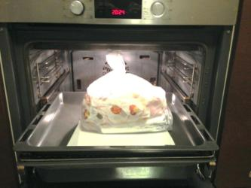
Η θερμότητα μεταφέρεται με ρεύματα- Εφαρμογή (5)
α) Η σακούλα είναι κλειστή. Ερμήνευσε με επιστημονικούς όρους πώς αυτό βοηθά να παραμείνει το φαγητό περισσότερη ώρα ζεστό.
β) Μπορείς να αιτιολογήσεις γιατί ο μπαμπάς του Αντώνη έβαλε το φαγητό στον φούρνο;
γ) Στις δύο εικόνες φαίνεται το φαγητό να βρίσκεται μέσα σε ένα μεταλλικό ταψί, αλλά μεταξύ τους υπάρχει μία διαφορά. Ποια είναι αυτή και πώς πιστεύεις ότι βοηθά να διατηρηθεί το φαγητό για περισσότερη ώρα ζεστό;

Slide 26
Η θερμότητα μεταφέρεται με ρεύματα- Εφαρμογή (5)
α) Η κλειστή σακούλα εμποδίζει τον εγκλωβισμένο αέρα που πλέον έχει ζεσταθεί από το φαγητό να διαφύγει μέσα στον φούρνο και να μεταφέρει θερμότητα μέσω ρευμάτων.
β) Για να μην κρυώσει. Ο φούρνος περιέχει ακίνητο αέρα άρα είναι καλά μονωμένος και βοηθά να διατηρηθεί το φαγητό ζεστό.
γ) Η διαφορά είναι ότι στη δεύτερη εικόνα υπάρχει και ένα κομμάτι χαρτί. Το χαρτί είναι μονωτικό υλικό και βοηθά να μην μεταδίδονται μεγάλα ποσά θερμότητας από το ζεστό φαγητό προς το κρύο μεταλλικό ταψί.

Slide 27
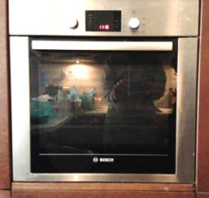
Η θερμότητα μεταφέρεται με ρεύματα- Εφαρμογή (6)
Όταν ψήνουμε φαγητό στον φούρνο τον ανοίγουμε για να προσθέσουμε νερό ή να ελέγξουμε ένα έχει «γίνει» το φαγητό. Τότε αισθανόμαστε τη θερμότητα στο πρόσωπό μας, Με ποιον μηχανισμό φτάνει η θερμότητα στο πρόσωπό μας; Εάν ανοίγουμε συχνά την πόρτα του φούρνου, πιστεύεις αυτό θα έχει επίπτωση στο λογαριασμό της ΔΕΗ; Αιτιολόγησε τις απαντήσεις σου.

Slide 28
Η θερμότητα μεταφέρεται με ρεύματα- Εφαρμογή (6)
Η θερμότητα μεταφέρεται με ρεύματα από τον ζεστό φούρνο προς το πιο κρύο περιβάλλον, οπότε φτάνει και στο πρόσωπό μας. Αφού μεταφέρεται ενέργεια, ο φούρνος αναγκάζεται να λειτουργήσει επιπλέον για να την αναπληρώσει, οπότε αυτό επιβαρύνει τους λογαριασμούς της ΔΕΗ.

